Slide 1

Proyecto Final del curso Ingeniería en Software
Horarios EconoMás
Creado por:
Kevin Arias| Roque Chacón.

Slide 2

Descripción del Problema
Administración de horarios.
Puntos de venta.
Numero de colaboradores.
Manipulación de horarios

Slide 3

Justificación.
.
Rapidez
Eficiencia
Toma de decisiones mas pronta.

Slide 4


Objetivo
Desarrollar una aplicación web para el mejoramiento de la gestión de horarios, para la empresa ECONOMAS.

Slide 5




Herramientas

Slide 6
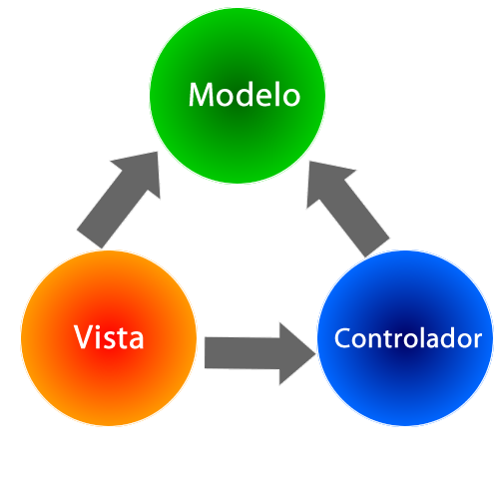
Técnica
Calidad de la aplicación
Permitiría la escalabilidad a futuro

Slide 7
Información del cliente
Maureen María Porras Méndez
porrasmau08@gmail.com
Supermercados ECONO más | (506) 2474-4399 Ext. 115

Slide 8
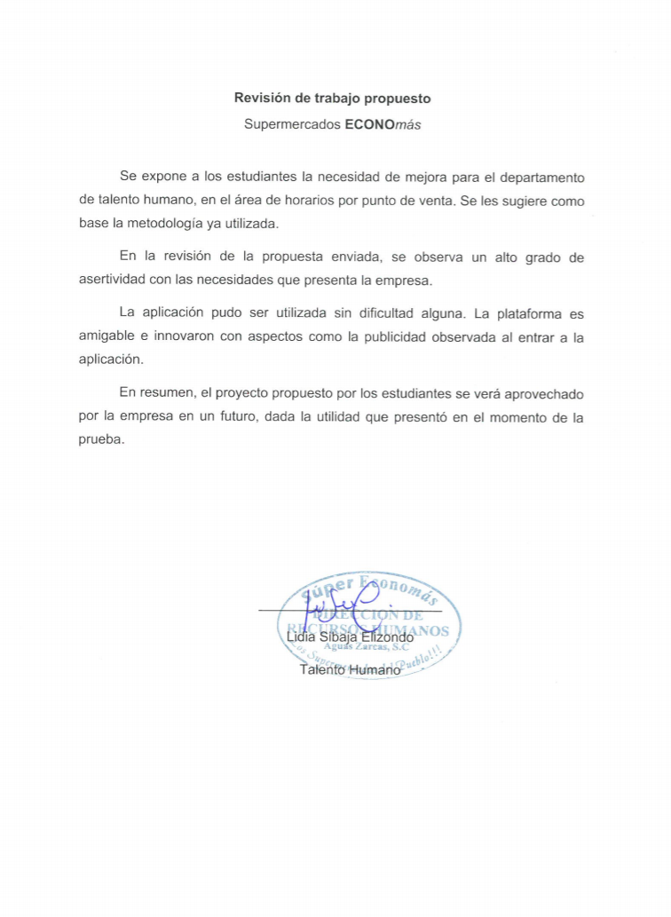
Aceptación del Cliente

Slide 9

Recomendaciones
Escalabilidad.
Usar tecnología con respaldo en documentación.
Migrar la lógica de negocio al lado del servidor.

